Slide 1
МОТОРНАЯ ОДАРЕННОСТЬ И ЕЕ ДИАГНОСТИКА

Slide 2
Моторная одаренность - способности к выполнению точных и/или быстрых координированных движений и их комбинаций, как успехи в хореографии, прикладных видах творчества, спорте, исполнении музыкальных произведений индивидуально или в составе ансамбля

Slide 3
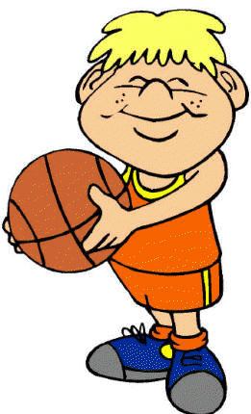
Особенности физического развития

Slide 4
1. Высокий энергетический уровень и довольно низкая продолжительность сна;
2. Высокая активность;
3. Возможна существенная разница между физическим и интеллектуальным развитием.

Slide 5
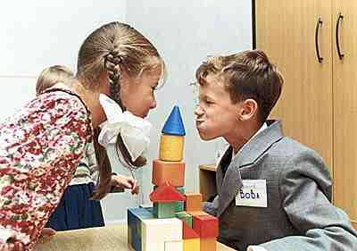
Диагностика моторной одаренности

Slide 6
Моторные тесты
направлены на изучение
точности и скорости движений,
зрительно-моторной и кинестетически-моторной координации,
ловкости движений пальцев и рук,
тре­мора,
точности мышечного усилия и др.

Slide 7
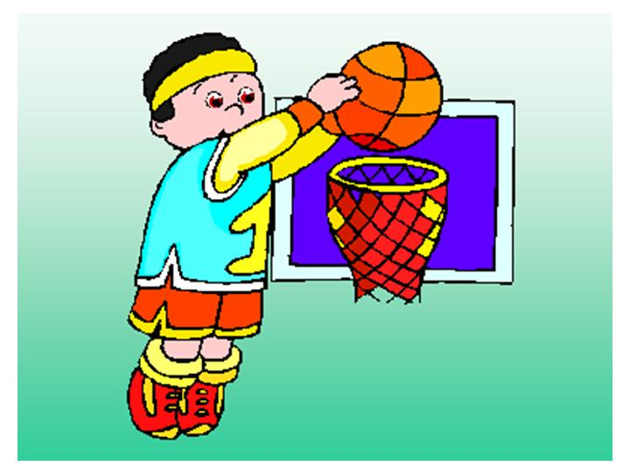
Работы Э. А. Флейшмана и его коллег позволили выделить следующие самостоятельные факторы:

Slide 8
точность выполнения движений,
ответная ориентация,
координация,
вре­мя реакции,
скорость движения руки,
оценка контроля,
ручная ловкость.

Slide 9
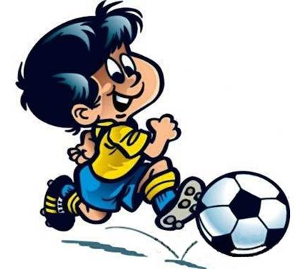
Наиболее известные зарубежные психомоторные тесты

Slide 10
Тест Пурдье (оценка непрерывно-двигательных способностей),
Тест ловкости манипулирования с мелкими предметами Крауфорда.
Тест на основные двигательные навыки Д.Арнхейма и У.Синклера (оценка способностей ребенка координировать работу глаз и рук),
Тест на зрительно-двигательную координацию К.Берри

Slide 11
Надежность моторных тестов колеблется, как правило, от 0,7 до 0,8.
Валидность невелика

Slide 12
Литература:
1. Штерн В. Одаренность детей и подростков и методы ее исследования, 1926.
2. Психология одаренности детей и подростков» под редакцией Н.С. Лейтеса, М.: 1996.
3. Клименко В. В. «Психологические тесты таланта. Харьков, 1996.
4. Психология одаренности: от теории к практике/под ред. Д.В. Ушакова – М.: 2000.

